Slide 1
Uciekaj zimo

Slide 2
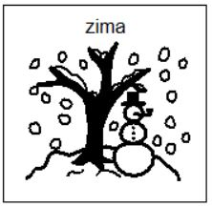
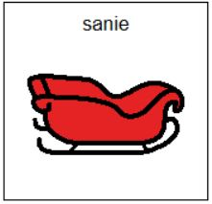
Wsiadaj zimo na sanki i uciekaj już

Slide 3
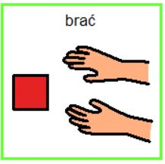
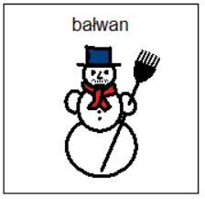
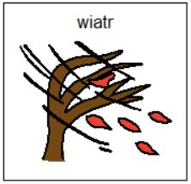
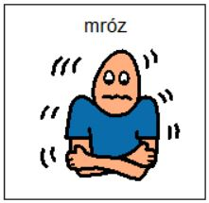
Zabierz śnieżne bałwanki, zabierz wiatr i mróz

Slide 4
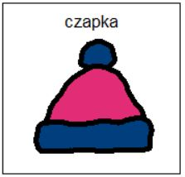
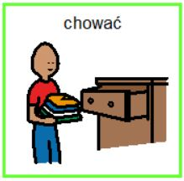
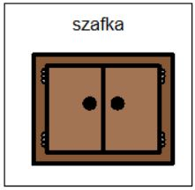
Rękawiczki i czapki pochowamy do szafki

Slide 5
Na spacerek pójdziemy, nie zmarzniemy już

Slide 6
Rękawiczki i czapki pochowamy do szafki

Slide 7
Na spacerek pójdziemy, nie zmarzniemy już

Slide 8
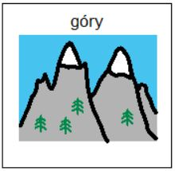
A ty, zimo, uciekaj za górkę za las

Slide 9
I nie marudź, nie zwlekaj - już na wiosnę czas

Slide 10
Rękawiczki i czapki pochowamy do szafki

Slide 11
Na spacerek pójdziemy, nie zmarzniemy już

Slide 12
Rękawiczki i czapki pochowamy do szafki

Slide 13
Na spacerek pójdziemy, nie zmarzniemy już

Slide 14
Piosenka:
„Uciekaj zimo” - wykonawca: Miś i Margolcia oraz Agnieszka, album: Mama i Ja, vol. 2
Symbole z programu Boardmaker (Mayer – Johnson)
Zdjęcia:
1) http://www.siedemswiatow.pl/2014/02/a-gdy-idzie-wiosna.html
2) http://lodz.eska.pl/poznaj-miasto/do-lodzi-idzie-wiosna-najblizsze-tygodnie-na-sporym-plusie/697614
Opracowanie: Kasia Majewska

